Slide 2
Рома прочитал стихотворение Т. Лавровой:
Из чего печётся хлеб,
Что едим мы на обед?
Хлеб печётся из муки,
Что дают нам колоски.
Рожь, пшеница в век из века
Щедро кормят человека.
Рома очень любит хлеб. Без хлеба не обходится ни один его завтрак, обед. Мальчик знал, что хлеб бывает чёрный и белый. Он решил узнать, почему хлеб бывает разного цвета.
Плюшки с маком, кекс сметанный,
Чёрный с тмином, пеклеванный,
Калачи, батоны, халы...
Хлеб для маленьких и старых,
Для Танюшек и Наташ.
Добрый хлеб - кормилец наш!
Задание 1
В энциклопедии написано, что существуют разные зерновые культуры, из которых делают муку. Есть пшеница и есть рожь. Пшеничную муку мелют из зерна пшеницы, ржаную - из зерна ржи. Из пшеничной муки получается белый хлеб, а из ржаной - чёрный (ржаной) хлеб. Бабушка предложила Роме рассмотреть колосья ржи и пшеницы.

Slide 3
Чем похожи и чем отличаются между собой рожь и пшеница? Дополни предложения.
рожь
пшеница
Колосок у ржи (тонкий/толстый) с (длинными/короткими) и густыми усиками. У пшеницы колос более (тонкий/толстый) . Он также имеет усики, но они в период созревания зерна зачастую полностью обламываются.
Высота стебля ржи может достигать порядка двух метров, тогда как пшеница редко вырастает более полутора метров.
тонкий
длинными
толстый

Slide 4
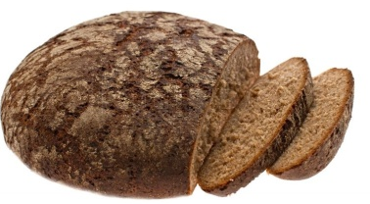
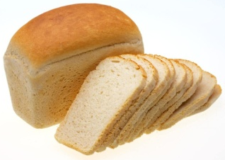
Рома с бабушкой сравнили ржаной и пшеничный хлеб.
Сделай подписи под рисунками.
Ржаной хлеб
Пшеничный хлеб
Пшеничный хлеб - (белый/серый) с золотистой корочкой, а ржаной - (белый/серый) внутри и коричневый снаружи.
белый
серый
Задание 2
Рома заметил, что в пшеничном хлебе есть дырочки. Ему стало интересно, что это за дырочки. В каких хлебобулочных изделиях есть дырочки? Рома приготовил разные хлебобулочные изделия и стал их рассматривать.
Заполни таблицу.
Клик на ячейки таблицы!
Изделие | Наличие дырочек | Плотность
Пшеничный хлеб
Ржаной хлеб
Печенье
Пирожное
Очень много
Очень мягкий
Вывод.
Больше дырочек в
Почти нет
Плотный
пшеничном хлебе.
Отсутствуют
Плотное
Много
Мягкое

Slide 5
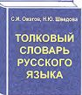
Задание 3
Мальчик решил узнать, какое вещество способствует появлению в хлебе дырочек? На этот вопрос ему ответила бабушка. Оказалось, что это вещество - дрожжи.
Рома посмотрел в энциклопедии и узнал, что дрожжи - это живые существа. Они растут, живут и умирают. В русском языке слово «дрожжи» означает «дрожь, дрожать», а в английском - «пена, кипеть, выделять газ».
Открой толковый словарь С.И. Ожегова, Н.Ю. Шведовой.
Выпиши из словаря значение слова.
Дрожжи -
вещество из микроскопических грибков, вызывающее брожение.
Также Рома прочитал в справочнике, что дрожжи бывают разных видов: хлебопекарные (используются для выпечки хлеба), кормовые (ими кормят животных), пивные (из них делают напитки). Чайный гриб - это тоже дрожжи.

Slide 6
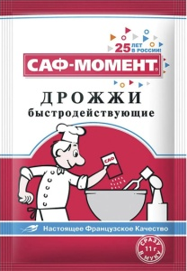
Задание 4
Мальчик решил узнать, как влияет температура на процесс брожения.
Приготовь 2 стакана.
В первый стакан налей холодной воды, во второй - тёплой.
Положи в каждый стакан по одной чайной ложке быстродействующих дрожжей.
Понаблюдай за процессом брожения (при брожении образуются пузырьки). Что происходит? Заполни таблицу.
Клик на ячейки таблицы!
 | Через 10 мин. | Через 30 мин.
Первый стакан
Второй стакан
Дрожжи опустились на дно.
Пузырьков очень мало.
Появились пузырьки.
Пузырьков очень много.
Вывод. Процесс брожения быстрее протекает во стакане
с водой.
втором
тёплой

Slide 7
Задание 5
Рома решил проверить, как влияет сахар на процесс брожения.
Приготовь 2 стакана с тёплой водой.
Положи в каждый стакан по чайной ложке быстродействующих дрожжей.
В первый стакан добавь чайную ложку сахара.
Понаблюдай за процессом брожения. Что происходит? Заполни таблицу.
Клик на ячейки таблицы!
 | Через 10 мин. | Через 30 мин.
Первый стакан
Второй стакан
Появилась пена.
Много пены и пузырьков.
Появились пузырьки.
Пузырьков стало больше.
Вывод. Процесс брожения быстрее протекает в стакане, в котором ______ .
первом
добавлен сахар

Slide 8
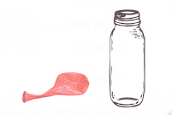
Задание 6
Мальчик решил провести опыт, который доказывает появление пузырьков газа.
Перелей в бутылку содержимое первого стакана.
Надень на горлышко бутылки воздушный шарик.
Что произошло? Напиши и нарисуй.
Клик на рамки!
Через 10 минут | Через 30 минут | Через 2-3 часа
Шарик | Шарик | Шарик
без изменений
поднялся
надулся
Если смешать дрожжи, сахар и тёплую воду, то будет выделяться газ, который (надует/не надует) шарик.
надует

Slide 9
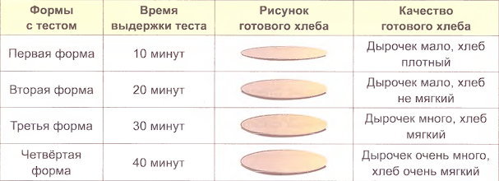
Задание 7
Рома прочитал в энциклопедии, что хлебопекарные дрожжи добавляют для выпечки хлеба. С их помощью происходит спиртовое брожение с образованием множества пузырьков углекислого газа, которые заставляют тесто «подниматься» и после выпечки придают хлебу мягкость.
Мальчик решил разобраться, зависит ли вкус и качество готового хлеба от выдержки теста? Вместе с бабушкой Рома принялся за дело.
Рецепт приготовления домашнего хлеба
Мука - 800 г
Сухие дрожжи - 20 г
Растительное масло - 70 мл
Вода - 500 мл
Сахар - 20 г
Соль - 20 г
Рома приготовил тесто. Разделил тесто на 4 части и положил в формы.
Вместе с бабушкой мальчик ставил формы с тестом в духовку через каждые 10 минут и вёл наблюдение.
Вывод.
Вкус и качество хлеба от выдержки теста (нужно дождаться, чтобы процесс брожения состоялся). Чем лучше прошёл процесс брожения, тем ( появилось пор и тем вкуснее будет хлеб!
зависит
больше

Slide 10
Ссылки на интернет-ресурсы:
https://catherineasquithgallery.com/uploads/posts/2021-02/1613448805_47-p-fon-dlya-prezentatsii-pro-khleb-66.jpg
https://gas-kvas.com/uploads/posts/2023-01/1673572367_gas-kvas-com-p-rozh-risunok-detskii-42.jpg
http://images.myshared.ru/6/754572/slide_6.jpg
http://find-books.ru/laravel/public/books/544254/_16.jpg https://nlxlleb.files.wordpress.com/2020/06/egeszsegcseppek-teljes-kic3b6rlesu-gabona.jpg?w=800
https://main-cdn.sbermegamarket.ru/hlr-system/151/534/176/484/181/5/100030124250b0.jpg
http://prosperative.com/blog/wp-content/uploads/2017/05/bigstock-Vector-illustration-of-short-g-25653683.jpg
Литература:
Функциональная грамотность. 3 класс. Тренажер для школьников/ М.В. Буряк, С.А. Шейкина. – М.: Планета, 2022. – 88 с. – (Учение с увлечением).

